Slide 1


德清图书馆RFID系统建设
情况介绍
德清图书馆 雷华刚
2017.5.26

Slide 2
目录
□ 设备选型和方案设计
□ 项目实施和测试
□ 项目的优点和存在的问题
□ 几点建议

Slide 3
设备选型和方案设计
1、设备选型
◆频段的选择
高频和超高频技术
分析各自优缺点
◆用户购买产品主要考虑
产品的稳定性
产品的售后服务

Slide 4
设备选型和方案设计
◆ 面对激烈的竞争，我们的主要做法
考察学习：带着这两个问题我们考察了当时一些新上马自助借还系统的图书馆，包括采用高频和超高频的，了解用户使用真实情况
召开技术论证会：为了选择好的产品，我们比较慎重，我们组织了一个技术论证会，邀请省馆和高校馆的一些专家老师来讨论两种技术的优缺点，客观分析，集体决策采用哪种技术更合理些

Slide 5
设备选型和方案设计
◆ 最后与会专家们一致认为：在当时，高频的RFID系统运行更稳定一些，售后的维护和更新更及时，更符合我馆的实际应用需求。
◆ 根据专家论证会的意见，我们正式确定采用高频的RFID技术来时实现我馆的自助借还流程，RFID项目的建设也正式立项，进入具体的方案设计阶段。

Slide 6
设备选型和方案设计
2、方案总体设计
◆设计原则
高可靠性、稳定性：网络架构和硬件设备的设计和选型要选用质量可靠产品，关键部位的设备可考虑冗余备份或者采购备件
界面友善、便于操作：采用傻瓜型操作界面，提供明确而友好的错误提示，采用规范的行业术语

Slide 7
设备选型和方案设计
◆设计原则
易于维护：提供维护工具，以便于在系统参数发改变时用户能够方便地进行自行维护
先进性：采用国际、国内主流的技术，支持多种工作模式，保证在一定的时期内不会淘汰
开放性：系统的接口开放性和标准化，能与图书馆业务管理系统有机融合

Slide 8
设备选型和方案设计
◆常见的自助借还系统的体系结构
图书馆RFID系统由RFID硬件、计算机集成设备、软件
组成，RFID硬件通过标准串口或者USB接口与计算机集成
设备连接，组成图书馆RFID系统的终端，RFID系统终端通
过终端软件以及物理网络与图书馆管理系统服务中心连接
交互信息。
终端软件与图书馆管理系统服务中心的连接遵守图书
馆业内相关协议和计算机网络协议

Slide 9
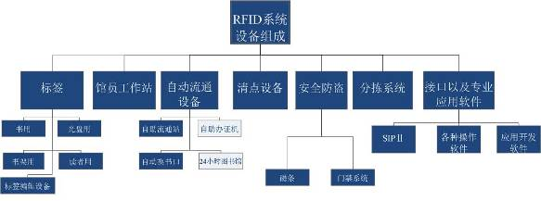
设备选型和方案设计
◆自助借还系统的体系结构
系统拓扑图如下：

Slide 10
设备选型和方案设计
◆RFID硬件方案：RFID馆员工作站、RFID标签转换站、自助借还系统设备、自助归还系统设备（室外）、RFID手持点检仪、安全门系统设备（RFID）。拓扑图如下：

Slide 11
设备选型和方案设计
◆系统软件架构的设计方案：通过软件将各种基于RFID的硬件设备组建成一个统一的整体，并发挥相应的功能
◆RFID标签数据格式方案：主要是如何分配标签的、优先保证哪些数据被写入、哪些数据应该被保护等相关策略等
◆与馆内业务管理系统对接的方案：包括如何与业务系统对接，数据交换的格式，以及接口的通信协议等

Slide 12
设备选型和方案设计
◆根据设计方案确定设备规划及数量
标签
标签是RFID技术中最基础的一项。使用RFID技术，首先必须将所有借阅藏书全部粘贴RFID标签。图书标签25万张、层架标5000个、RFID读者证2万张。
自助借还书机
供读者自助借还书使用，将在图书馆一楼无人值守借阅室摆放1台，一楼少儿借阅室摆放2台，二楼综合借阅室摆放4台，共计7台。每台设备需预留1个强电点和1个弱电点。
自助办证机
供读者自助办证使用，将在一楼无人值守图书馆内摆放1台，图书馆二楼大厅摆放1台，共需2台，每台设备需预留强电、弱电各1个。
RFID馆藏清点器及三维导航系统
用于扫读图书信息，共需3套。

Slide 13
设备选型和方案设计
RFID防盗门禁
采用小门禁方式，将图书控制在各个借阅室内。一楼无人值守阅览室配置1套单通门禁，一楼少儿借阅室三通道门禁2套，二楼综合借阅室三通道门禁2套、二楼紧急通道设单通道门禁1套。共需20片。每片门需预留1个强电点。
馆员工作站
供工作人员管理使用，在图书馆一楼服少儿借阅室摆放2台，二楼综合服务台配备3台，采编室配备3台，共需8台。
RFID系统软件
RFID自助借还书系统运行软件1套。
系统接口
与图创、统一办证的接口
馆内24小时无人值守系统一套
馆外24小时街区图书馆一台

Slide 14
项目的实施和验收
1、制定设备招标参数、招标
2、到货验收
◆仔细清点到货的设备型号、参数
3、制定详细的施工方案
◆设备安装的具体点位
◆没采用自助系统之前的业务流程
根据馆内业务信息化系统的具体情况分析
◆确定加入自助系统之后的业务流程
根据系统对接方案确定需要开发的接口
协调相关的供应商配合

Slide 15
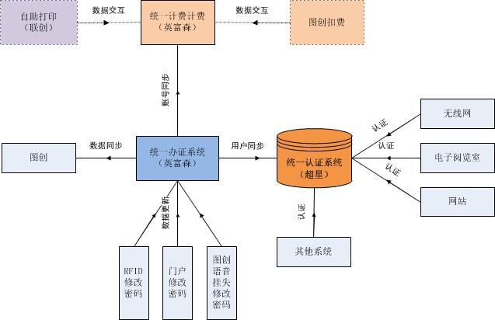
项目的实施和验收
没采用RFID系统之前的拓扑图

Slide 16

加入RFID系统之后的拓扑图
自助复印打印系统
无线上网管理系统
查询
统一计费系统
同步
同步
网站系统
扣款信息
信
息
反
馈
统一办证系统
信
息
反
馈
查询
同步
同步
查询
办证
用户统一认证系统
图创业务管理系统
查询
信
息
反
馈
信
息
反
馈
认证
其他消费系统
数字资源用户系统

Slide 17
项目的实施和验收
4、设备安装调试
◆供应商组建实施小组进驻馆内施工
◆分步实施
馆内图书自助借还书的功能实现：标签转换、自助借还机、自助办证机、门禁、官员工作站等等
馆内24小时无人值守自助借还区、馆外24街区图书馆
最后是图书的盘点和三维导航
◆实施中遇到的一些问题
自助借还机的调试中，因为安装了多种读卡设备，设备
之间有信号干扰，读卡失灵。

Slide 18
项目的实施和验收
◆遇到的一些问题
门禁系统的调试中，大厅里几片门感应不灵敏，是因
为门禁的上方装有无线AP，造成干扰
24小时无人值守：门禁联动系统控制主机的改造
24小时街区图书馆：位置的选择
等等

Slide 19
项目的实施和验收
5、测试
自助借还机的测试：界面模式、触摸屏、还书、借书、查
询、扣款等功能的测试
馆员工作站的测试：借还书对接功能、标签加工的功能
单、双通道门禁的测试：报警和计数功能
盘点和三维导航的测试：采集、整理、下载和上传、导航图链接
等
自助办证机的测试：界面式样、触摸屏、办证、查询、扣款等功
能
24小时无人值守的测试：防盗功能、刷卡进入、紧急呼叫系统

Slide 20
项目的实施和验收
6、一些注意事项
◆自助系统与其他业务系统的交互结构图一定要确定理清
楚，而且要做好施工文档，特别是采用多业务系统的，这
样对以后准确确定故障点有很大的帮助
◆在实施过程中用户一定要深度参与，随时确定一些需
求，避免后期的改动，同时也可以熟悉整个系统便于以后
的维护
◆多做一些压力测试，比如天线板最多可以读十本，那么
就以十本的量做测试，验证读写的正确率和设备的质量

Slide 21
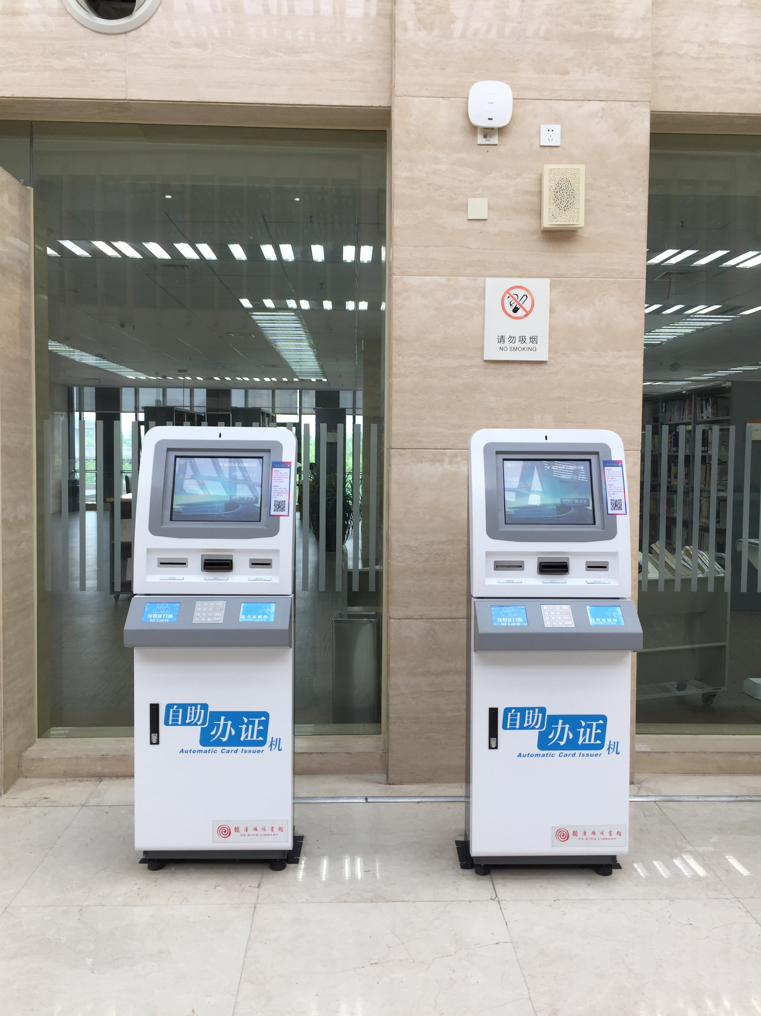
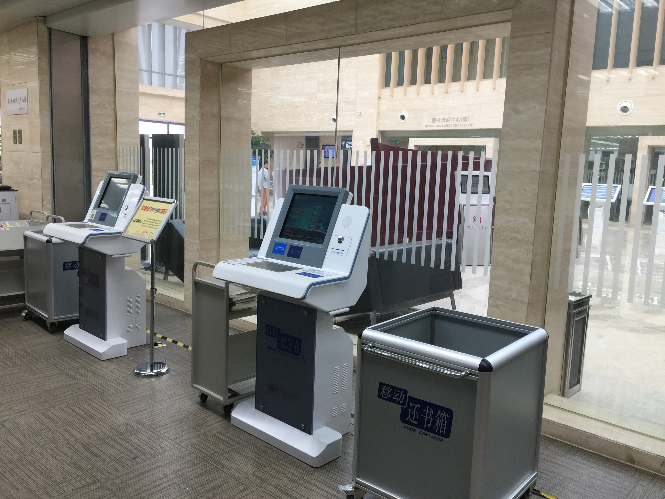
项目的实施和验收

Slide 22
项目的优点和存在的问题
1、优点
◆整体性能比较稳定：项目建成投入运行已经快四年了，
而且我们馆的图书借还业务基本全部通过自助系统完成，
面对的大流量的操作，系统一直都比较稳健没有发生大的
问题，读者满意率较高
◆软件架构较简单：主要是通过ACS服务器与业务系统交
换数据，没有自己独立的数据库，维护相对简单些
◆硬件质量较过硬：一些核心部件采用法国进口的TAGSYS
产品，可靠性较高
◆售后服务方面：响应比较及时，有需求变动、故障能及
时处理

Slide 23
项目的优点和存在的问题
2、存在的问题
◆盘点效率低：主要表现在盘点速度慢，数量对不上
◆无人值守和SSL街区图书馆软件有时会出现闪退，导致读
者进不了门或无法在SSL街区图书馆正常借还书
◆自助借还机的还是XP操作系统，相对不安全，系统会莫
名出现崩溃
◆馆员工作站构造复杂：天线板+身份证读卡器+条码枪+
读者证读卡器占用大量的USB接口资源
◆ ACS不存在终端离线自检，离线的终端接口还被占用，
导致经常出现ACS授权达到最大数量。
◆ SSL街区图书馆故障率高，经常出现还书程序卡死，报
警功能还不完善

Slide 24
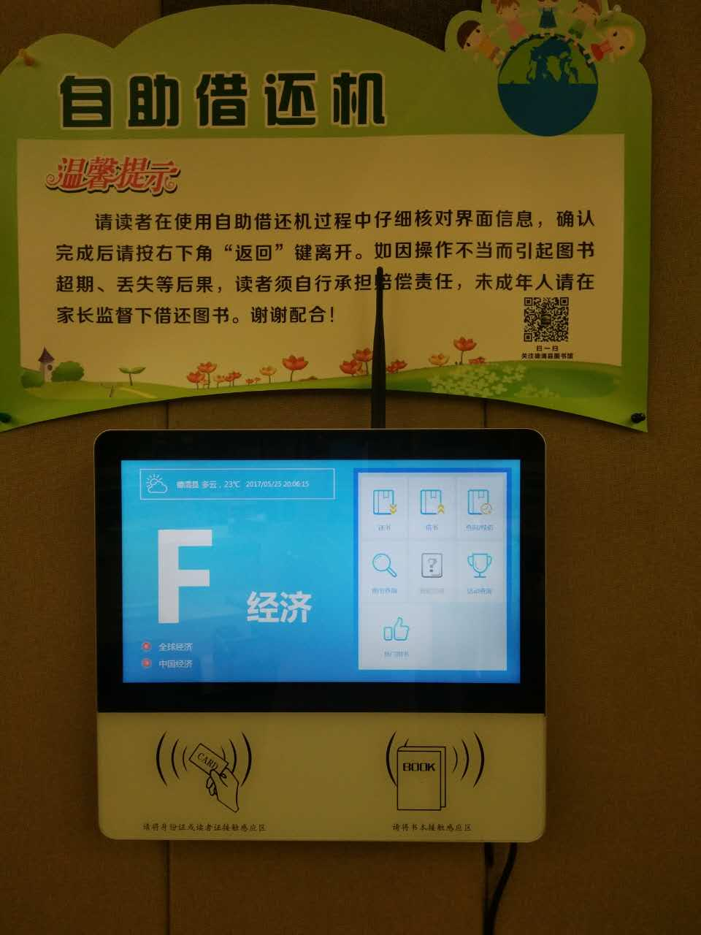
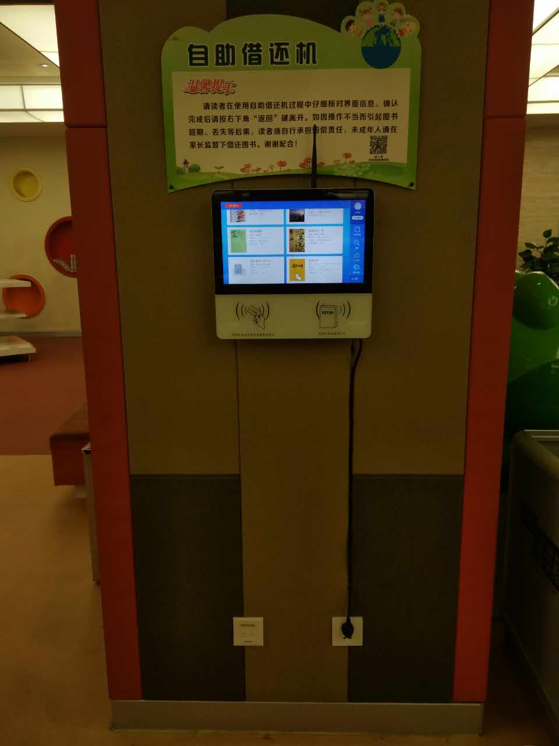
几点建议
1、在新技术的应用方面要与时俱进
◆支付宝的扣款功能
◆二维码电子证
◆刷脸识别登录

Slide 25
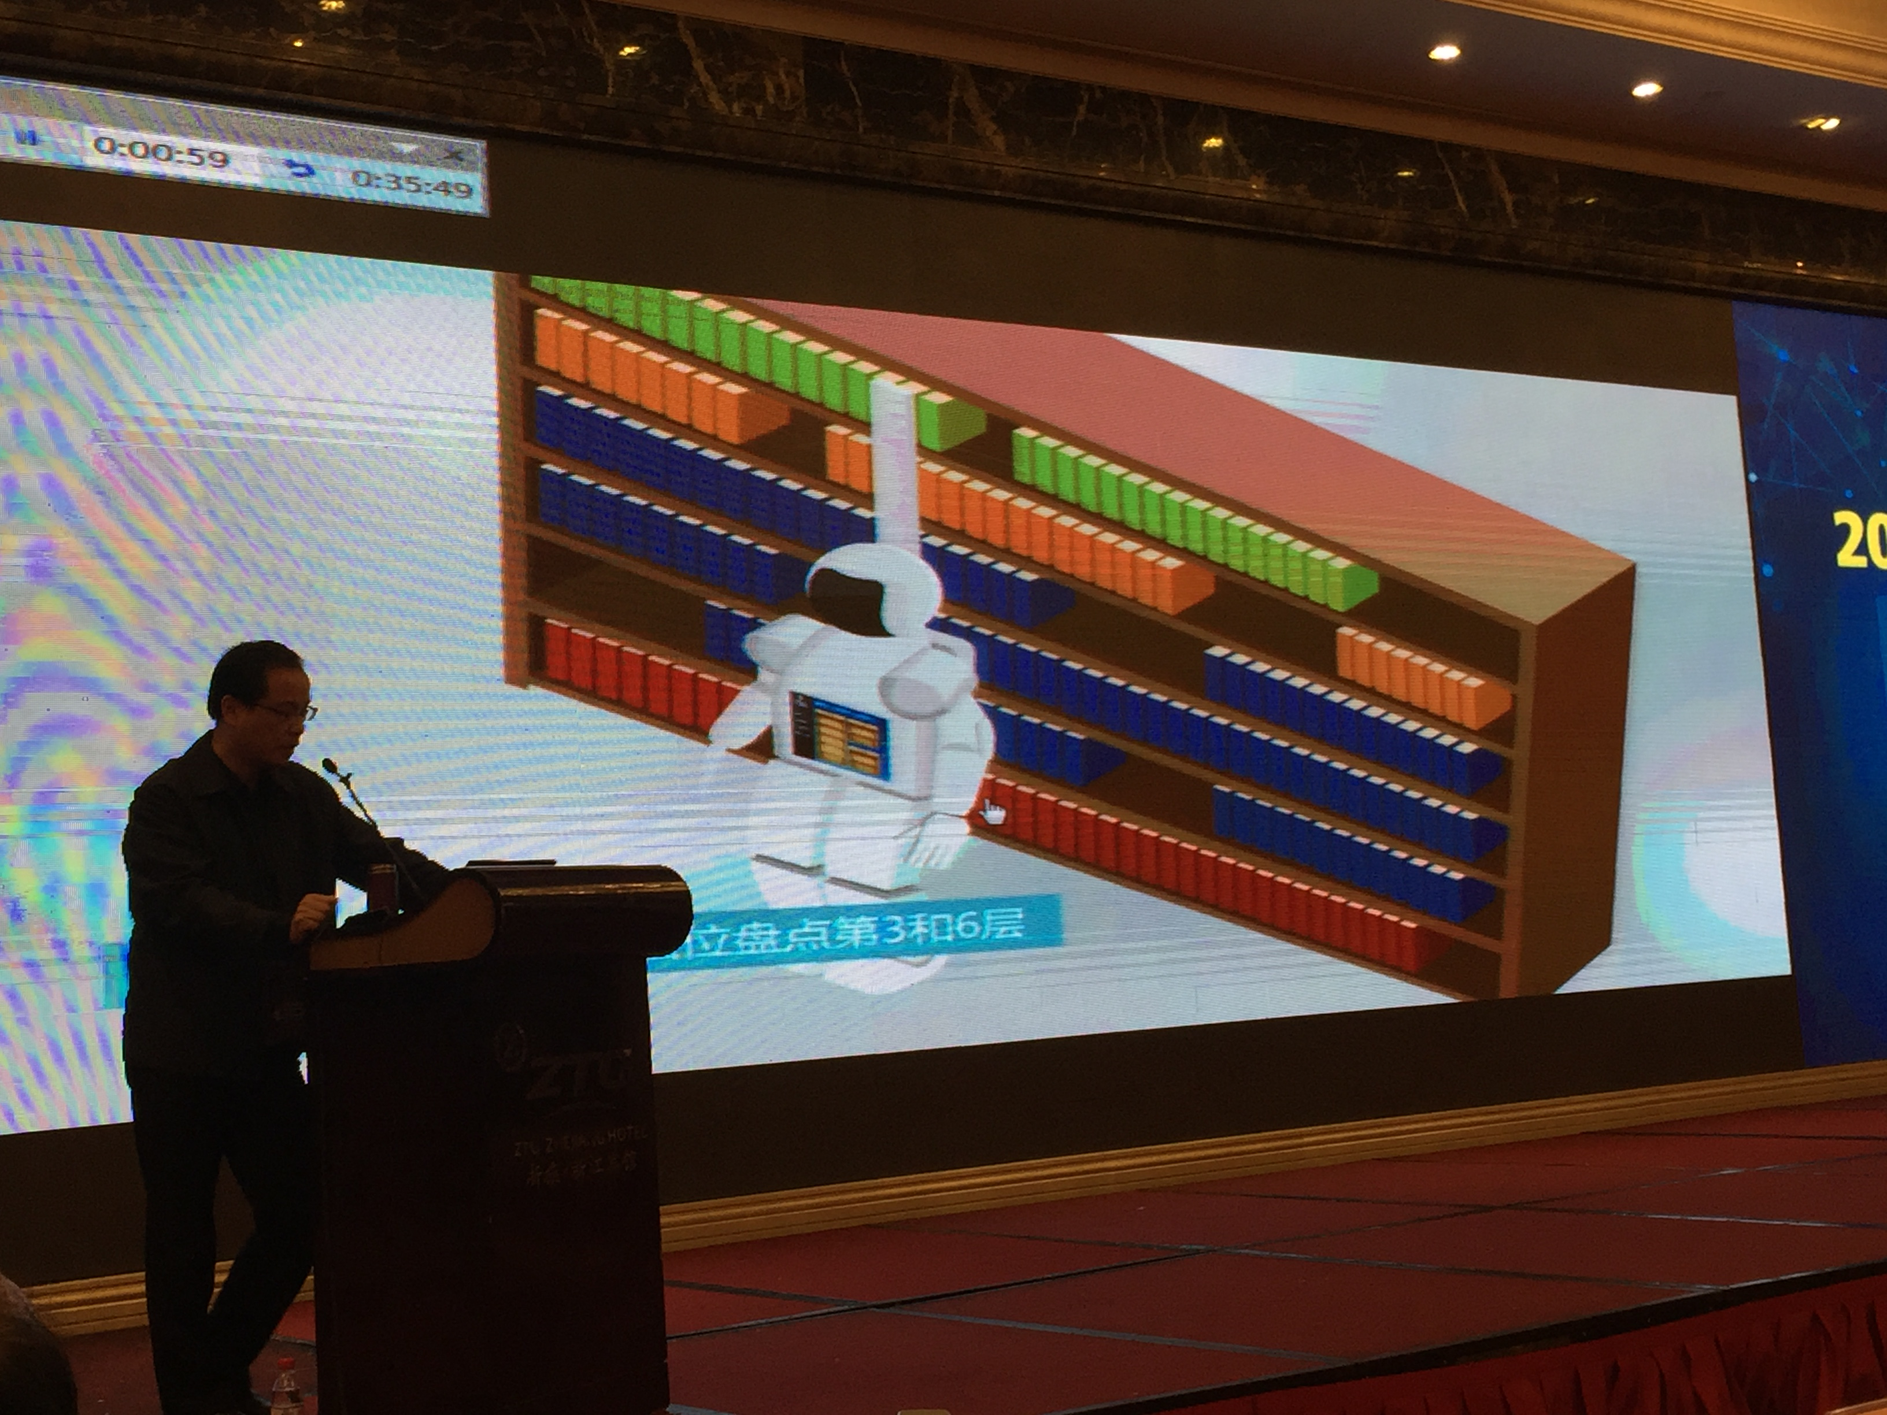
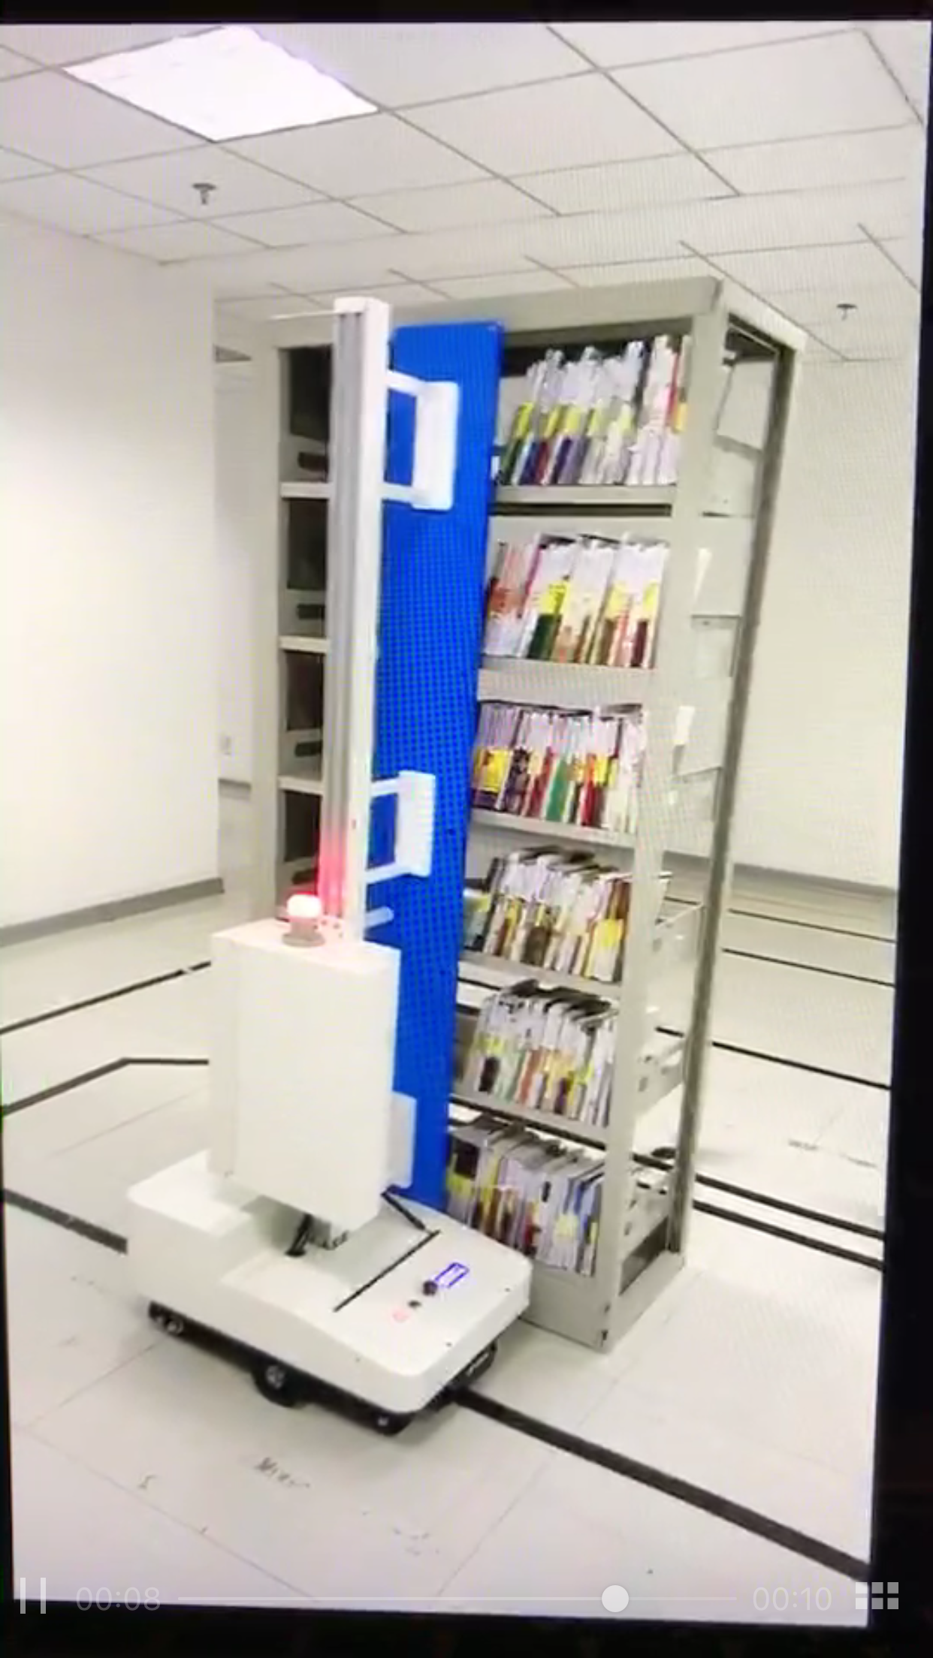
几点思考
2、图书盘点方面
◆信息技术由移动互联网时代迈入人工智能时代

Slide 26
几点思考
3、大数据分析的功能
门禁系统的功能升级，通过计数功能和借还系统数据
的记录保存，做到馆读者行为的大数据分析
4、电子标签的鉴定方法研究
从电子标签的外观和结构无法判断好坏，专业的生产
厂家也只是通过设备检测标签的功能参数
如何建立一种直观的鉴别方法

Slide 27
几点思考
谢 谢 ！

